Slide 1
WIRELESS & BLUETOOTH

Slide 2
TUGAS 1.
JENIS GELOMBANG & KOMPONEN WIRELESS

Slide 3

PENGERTIAN GELOMBANG
Gelombang adalah getaran yang berupa gerakan bolak-balik secara teratur dalam periode waktu tertentu dengan cara merambat melalui media tertentu menuju alamat tertentu.

Slide 4
Wireless mampu menjangkau beragam jangkauan wilayah. Ada yang berjarak dekat hingga berjarak cukup jauh. Jaringan nirkabel sangat efisien dibandingkan dengan jaringan berkabel. Pasalnya, proses pengiriman data jauh lebih mudah.
Umumnya gelombang dapat diklasifikasikan menjadi 2, yaitu:
Gelombang Elektromagnetik, jenis gelombang yang tidak membutuhkan media perantara.
Gelombang Mekanis, tipe gelombang yang membutuh- kan media perantra agar sampai pada tujuan.
Contoh: Gelombang radio, Bluetooth, Wi-Fi, Infarered, Sinar gama, Sinar X dan Sinar ultraviolet

Slide 5
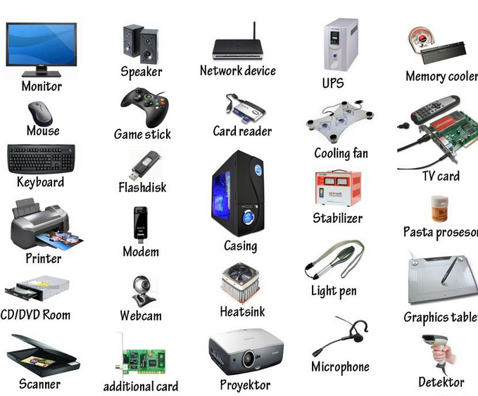
Sedangkan komponen wireless yang berjenis hardware ini berperan sebagai perangkat pengguna yang menerima pancaran gelombang radio dan mengirimkan data menuju station lainnya.
Contoh:
WLAN (Wireless Local Area Network)
WMAN (Wireless Metropolitan Area Network
WWAN (Wireless Wide Area Network)
WPAN (Wireless Personal Area Network )

Slide 6
TUGAS 2.
TEKNOLOGI BLUETOOTH DAN JENIS-JENISNYA PERALATAN YANG DIGUNAKAN

Slide 7

PENGERTIAN BLUETOOTH
Adalah sebuah teknologi komunikasi wireless (tanpa kabel) yang beroperasi dalam pita frekuensi 2,4 GHz unlicensed 15M (Industrial, Scientific and Medical) dengan meggunakan sebuah frequency hopping tranceiver yang mampu menyediakan layanan komunikasi dan data secara real time antara host-host bluetooth.

Slide 8
ALAT YANG MENGGUNAKAN BLUETOOTH
Perangkat-perangkat yang dapat diintegrasikan dengan Teknologi Bluetooth antara lain adalah sebagai berikut:
Mobile PC
Mobile Phone
Headset
PDA (Personal Digital Asisstant)
Kamera
Printer
Router

Slide 9
SELESAI

Slide 10

PPT INI DISUSUN OLEH: KELOMPOK 3 AHMAD KOMAINI – ANUGRAH PRATAMA – AYUDHIA RIZKARIANY PUJI NURJANAH – SITI NURAISYAH

